Slide 1
Қ.Нұрмаханов атындағы №95 орта мектебі бойынша 2022 – 2023 оқу жылында оқушыларға
кәсіптік бағдар беру және мамандық таңдау жұмыстарының жүргізілуі
Қ.Нұрмаханов атындағы №95 орта мектебі бойынша мамандық таңдау кезеңінде тұрған оқушылардың бойына кәсіби және тұлғалық сапаларды жоғары қалыптастыру үшін болашағына жол сілтеп, кәсіби бағыт – бағдар беру мақсатында түрлі іс - шаралар жүргізіліп келеді.
Мектептегі «Түлектер тақтасында» қала, облыс, республика бойынша жоғары және арнаулы оқу орындарының тізімі мен мамандықтар туралы ақпараттар ілінген. Бейінді оқытудың бағытын анықтау үшін мектеп психологімен бірлесе отырып, «Бүгінгі мектеп түлегі-ертеңгі елдің тірегі», «Қандай оқу бағытын таңдайсың?», «Сенің кәсіби ой-ниетің», «Табандылықты зерттеу», «Пәнге қызығушылығын анықтау» тақырыбында оқушылар мен ата –аналардан сауалнамалар алынды. Оқушыларға кәсіптік бағдар беру бағытында атқарылатын жұмыс жоспары жасалып, жоспарға сәйкес жұмыстар атқарылуда. Кәсіптік бағдар беру дегеніміз - қоғамның қажеттілігіне қарай әрбір оқушының қабілеттілігі мен бейімділігін ескере отырып, кәсіпке қызығушылығын қалыптастыруға және болашақ мамандығын саналы түрде таңдауға көмектесуде мақсатты атқарылатын жұмыс. Яғни, мектепте оқушыларға кәсіптік бағдар беру жас ұрпақтың саналы түрде болашақ мамандығын қателеспей таңдауына мүмкіндік жасайды. Мектепте кәсіптік бағдар беру жұмыстарын ұйымдастыру оқушы, ата - ана, педагог - психолог, сынып жетекші, пән мұғалімдері мен жалпы мектеп ұжымының бірлескен жұмыстары арқылы жүзеге асырылады.
Оқушыларға кәсіби бағдар беруде жас ерекшеліктерін ескере отырып, төмендегідей жұмыстар жүргізілуде: Бастауыш сынып оқушыларымен мамандықтар туралы ойын, әңгіме, мамандықтар әлеміне саяхат жасау, суреттер көрмесі, эссе жаздыру жұмыстары ұйымдастырылса; Жоғары және мектеп бітіруші сынып оқушыларымен әңгімелесу, пікірлесу, сауалнамалар, анкеталар алу жұмыстары, жоғары және арнаулы оқу орындарының мамандарымен кездесу, студенттермен, маман иелерімен кездесу, оқу орындарымен тығыз байланыста болып, оқу орындарына виртуалды саяхат жасау жұмыстары жүргізілуде.

Slide 2
Оқушыларға кәсіби бағдар беру олардың жас ерекшеліктеріне сәйкес 4 саты бойынша жүргізілуде.
Мектепте кезеңдерге сай атқарылатын жұмыстар:
1 - саты (1 – 4 сыныптар) Бұл бағытта оқушылардың жеке психологиялық ерекшеліктерін, кәсіби ой – ниеті мен қызығушылығын зерттеу жұмыстары жүргізіледі.
1-4 сыныптаp | 2.Бейімдеріне қарай мектептен тыс ұйымдармен байланыс жасауы жөнінде мәліметтер жинақтау (бейіміне қарай түрлі үйірмелерге қатысуы) 3. Қызығушылығына байланысты оқушылар мен ата-аналардан сауалнамалар алу |  |  | 1.«Мен өскенде кім болам?» тақырыбында эссе,сурет байқауы /2-4 сыныптар/ |  |  |  | 1. «Мамандық бар мыңдаған» Шығармашылық байқау: /Ән,би,сурет, көркемсөз, қабырға газеттерін шығару, көріністер т,б/ |  |  | 2. Мамандықтар туралы тәрбие сағаттарын өткізу
2 - саты (5 – 6 сыныптар) Бұл сатыдағы оқушылармен оларды мамандықтар әлемімен және өмірге қажетті деген мамандық түрлерімен таныстыру жұмыстары жүргізіледі. Кәсіптік білімге дейінгі мүмкіндіктерін анықтай отырып, түрлі іс - шараларға қатыстыру.
5-7 сыныптаp | 1.Оқушыларды кәсіп пен мамандық жөнінде хабардар ету. 2.Оқушыларға барлық жеке кәсіптер жайында жан-жақты мағлұмат беру, насихаттау, мамандыққа бейімдеу 3. Қызығушылығына байланысты оқушылар мен ата-аналардан сауалнамалар алу |  |  |  | 1.«Мамандық таңдай білеміз бе?» тақырыбында сұхбат жүргізу 2. «Мен өскенде кім болам?» тақырыбында эссе байқауы /5-7 сыныптар/ |  |  |  | 1.Мамандықтар туралы тәрбие сағаттарын өткізу |  | 1.Оқушыларды мамандықтар туралы түрлі іс - шараларға қатыстыру.
3.3 - саты (7 – 8 сыныптар) Бұл сатыдағы оқушылармен олардың мамандық таңдауға деген қызығушылықтарын арттыра отырып, мамандық таңдаудың мағынасы мен мәнін түсінуге, мамандық таңдауда қателікке жол бермеуге, дұрыс таңдай білуге үйрету, мамандықтар туралы мәліметтермен ақпараттандыру жұмыстары жүргізіледі.
8-9 сыныптаp | 1.Кәсіп пен мамандықты жан-жакты белсенді насихаттау және нақтылы кеңес беру 2.Мамандықтар мен білім беру топтарын таныстыру 3. Қызығушылығына байланысты оқушылар мен ата-аналардан сауалнамалар алу |  | 1.«Мамандықты дұрыс таңдау-жарқын болашақ кепілі» тақырыбында шығарма жазу |  |  | Аудан көлеміндегі кәсіпорындар базасына, аймақтағы АОО орындарына экскурсиялар ұйымдастыру |  |  |  | 1.Мамандықтар туралы тәрбие сағаттарын өткізу 2. «Менің таңдауым» Психологиялық тренинг
4.4 - саты (9 – 11 сыныптар) Оқушылардың таңдаған бағыттарына сәйкес жоғары және арнаулы оқу орындарына дайындау мақсатында жалпы орта білім беру бағдарламаларындағы таңдау пәндерін тереңдетіп оқытуды қамтамасыз ету, болашақ таңдаған мамандығы бойынша жоғары және арнаулы оқу орындарына оқуға түсулерін ұйымдастыру жұмыстары жүргізіледі.
10-11 сыныптаp | 1.Оқушыларды өздері таңдаған мамандықтың ерекшеліктері мен сол мамандықтың келешегін жақсы білетіндей дәрежеге жеткізу. 2. Қызығушылығына байланысты оқушылар мен ата-аналардан сауалнамалар алу | 1.«Болашақтың мамандықтары» тақырыбында жаңа мамандық түрлерімен таныстыру 2.«Мамандық таңдау-тағдырыңды таңдау» тақырыбындағы жетістікке жеткен маман иелерімен кездесу кеші. |  |  |  |  | 1.Мамандықтар туралы тәрбие сағаттарын өткізу 2. Кәсіби бағдар беру бойынша арнайы бұрыш, түлектер тақтасын әзірлеу 3.Кәсіби бағдар беру бағытында кітап бұрышын ұйымдастыру |  |  |  | 1.«Жарқын жастық-баянды болашақ» тақырыбында оқушыларды ЖОО, арнаулы оқу орындарында оқып жатқан студенттермен кездестіру 2.Жүргізілген жұмыстарды БАҚ-та, әлеуметтік желілерде жариялау

Slide 3
Әлемде қаншама мамандықтың түрлері бар.Мамандықтың жаманы жоқ. Кейінгі өмірде өкінбейтіндей, өз қабілеті мен бейімділігіне сай кәсіп түрін таңдау бұл өте жауапкершілікті және маңызды іс.Мамандық таңдауда әр адам өзінің қызығушылығына, қабілетіне, бейімділігіне, қалауына сүйену керек. Осы орайда, оқушыларға мамандықтар туралы түсінік беру, мамандықты дұрыс таңдай білуге баулу мақсатында 1 -11 сыныптарда мамандықтар туралы тәрбие сағаттары өткізілді. Атап айтар болсақ:
Р/с | Тәрбие сағатының тақырыбы | Сыныбы | Сынып жетекшісі
1 | Мамандыққа саяхат | 1 «а» | Г.Әріпова
2 | Мамандықтың бәрі жақсы | 1 «ә» | І.Алдамжарова
3 | Мамандыққа саяхат | 2 «а» | Қ.Қылышбай
4 | Мамандыққа саяхат | 2 «б» | М.Ақбаева
5 | Кім болам? | 3 «а» | Н.Баркова
6 | Мамандыққа саяхат | 3 «б» | А.Сейітова
7 | Мамандықтың бәрі жақсы | 4 «а» | Г.Имашова
8 | Мамандықтың бәрі жақсы | 4 «б» | М.Ідірісова
9 | Мамандыққа саяхат | 5 «а» | Ж.Алмаева
10 | Мамандықтың бәрі жақсы | 5 «б» | А.Сәрсембай
11 | Мен таңдаған мамандық | 6 | Л.Дармырза
12 | Мамандық таңдау –ертеңіңді ойлау | 7 «а» | Н.Сәдуақас
13 | Мамандықтың сан алуан түрлері | 7 «б» | Г.Омарова
14 | Мамандықтың бәрі жақсы | 8 «а» | Д.Алмас
15 | Менің жарқын болашағым | 8 «б» | Ж.Шайықова
16 | Мамандық таңдай білесің бе? | 9 «а» | Қ.Баймаханов
17 | Мен таңдаған мамандық | 9 «б» | Ж.Төлебаева
18 | Мамандық таңдау – ертеңіңді ойлау | 10 | Г.Әшірбекова
19 | Мамандық таңдау –басты бағдарымыз | 11 | А.Жалғасбаева

Slide 4
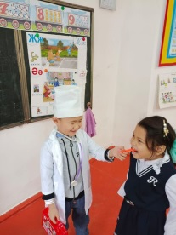
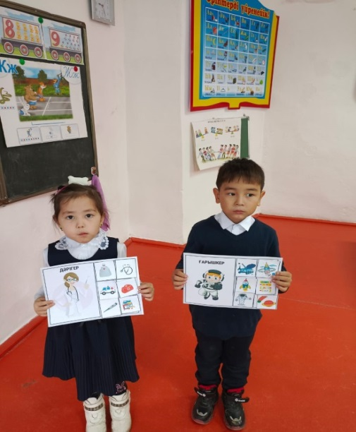
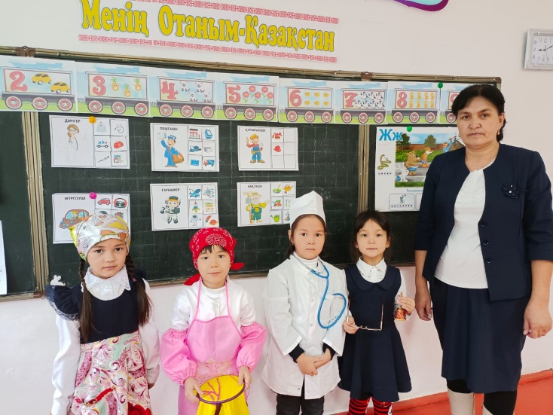
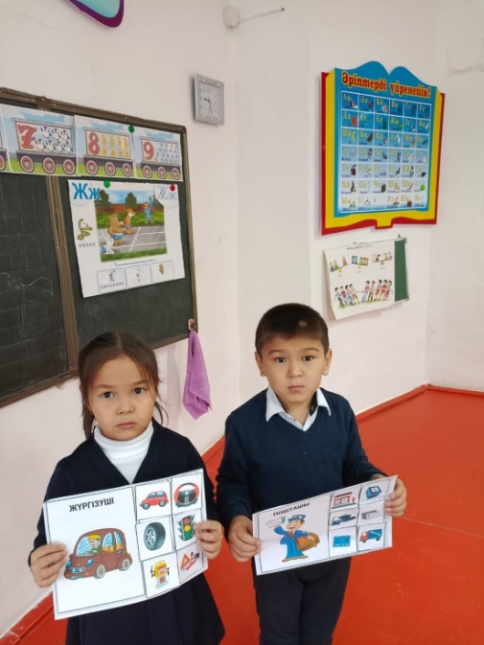
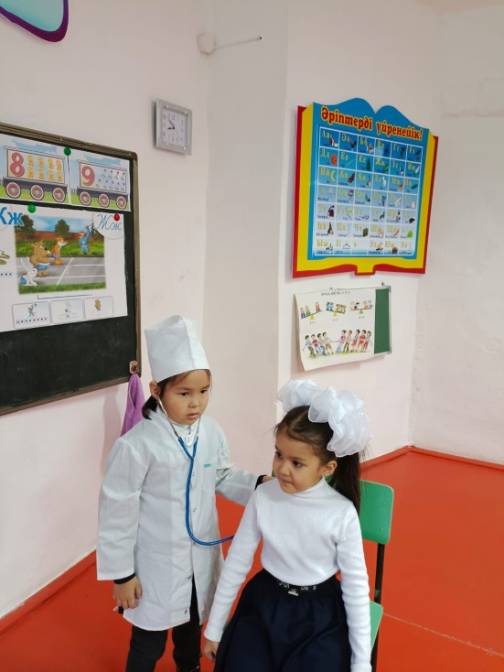
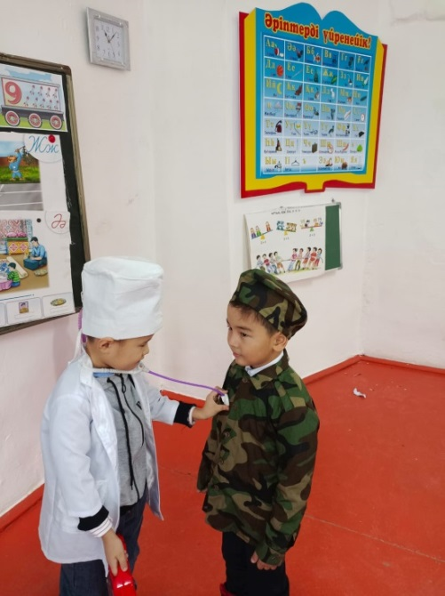
"Мамандыққа саяхат" тақырыбында
1«а» сынып оқушыларымен өткізілген тәрбие сағаты

Slide 5
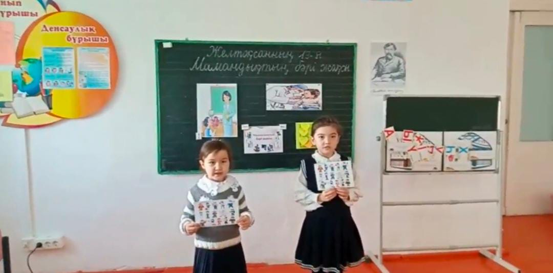
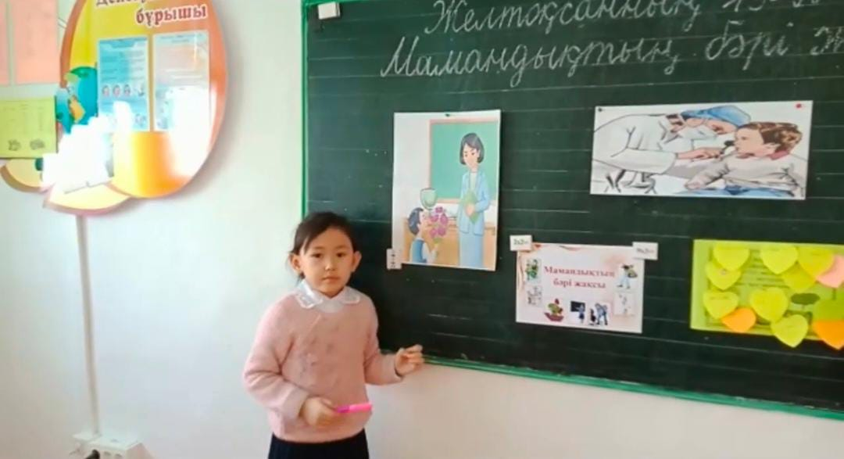
"Мамандықтың бәрі жақсы" тақырыбында
1 «ә» сынып оқушыларымен өткізілген тәрбие сағаты

Slide 6
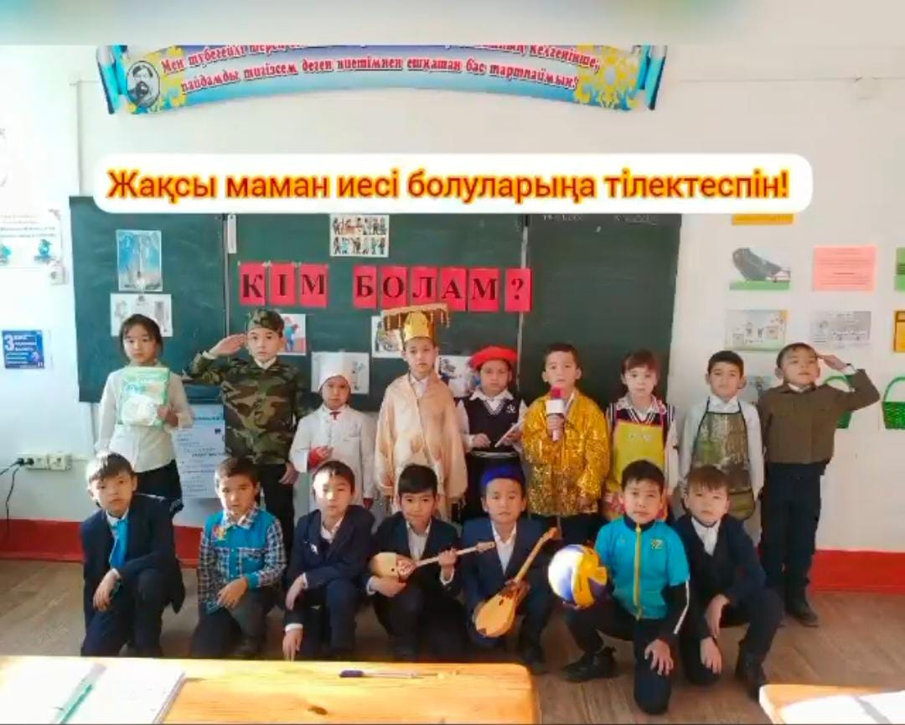
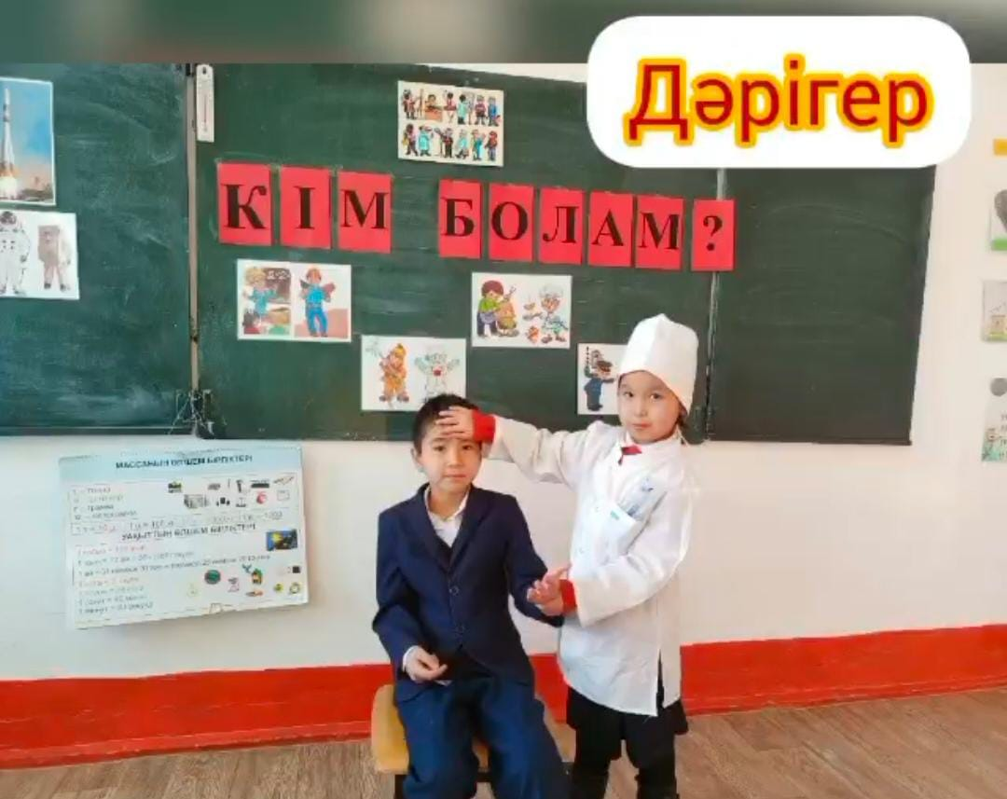
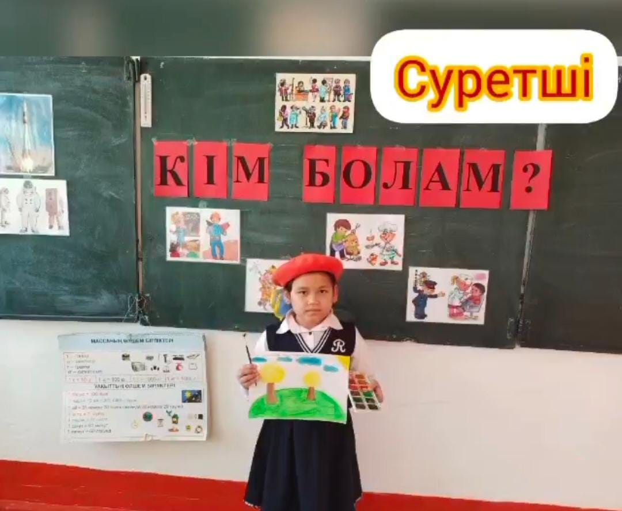
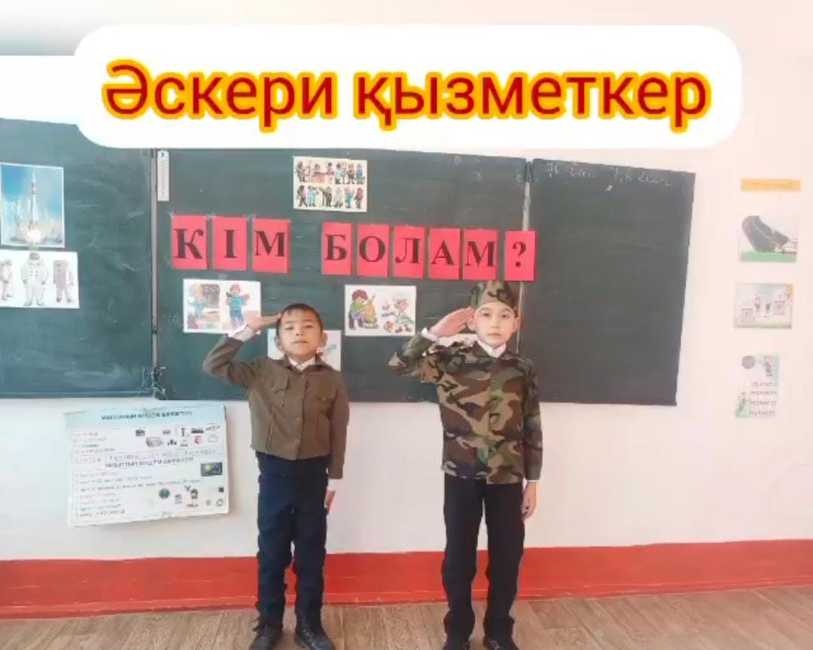
«Кім боламын" тақырыбында
3 «а» сынып оқушыларымен өткізілген тәрбие сағаты

Slide 7
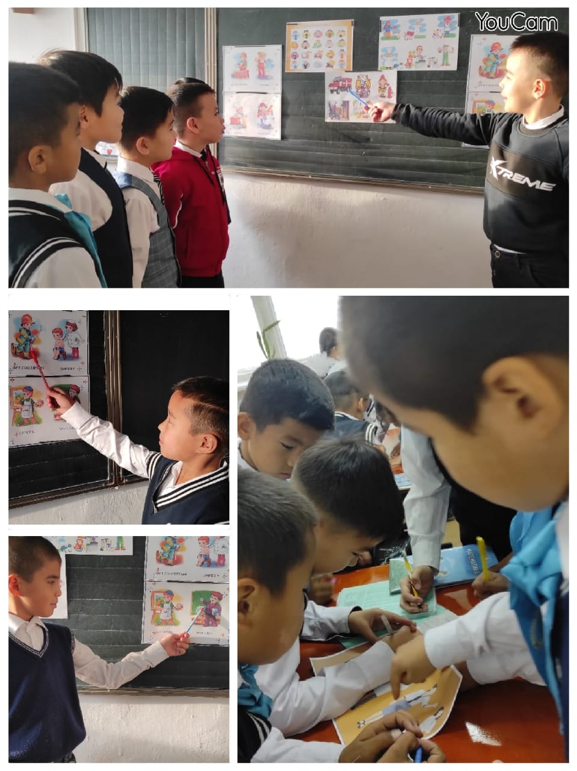
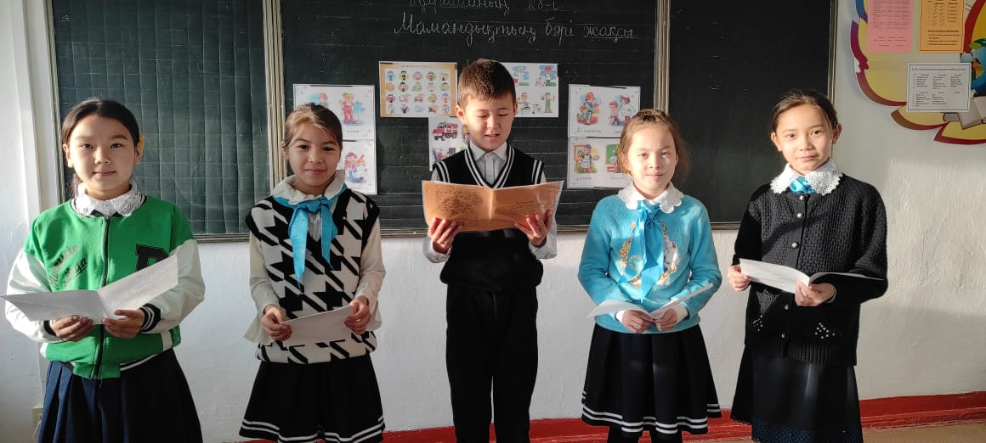
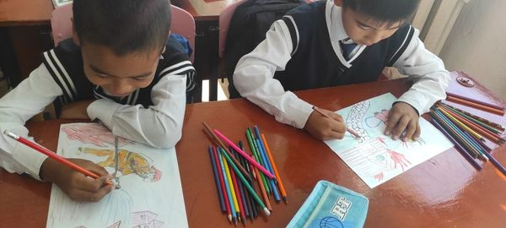
«Мамандықтың бәрі жақсы» тақырыбында 4 «Б» сынып оқушыларымен өткізілген тәрбие сағаты

Slide 8
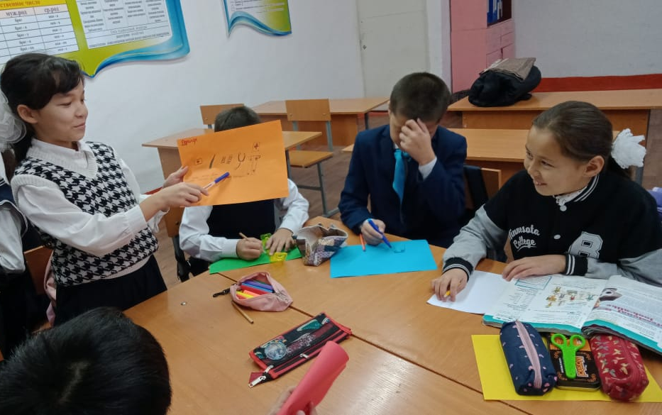
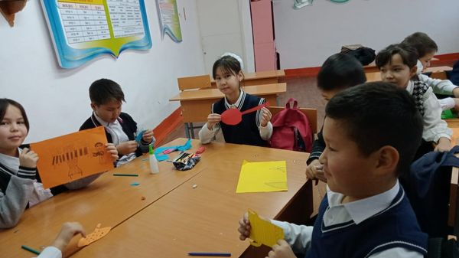
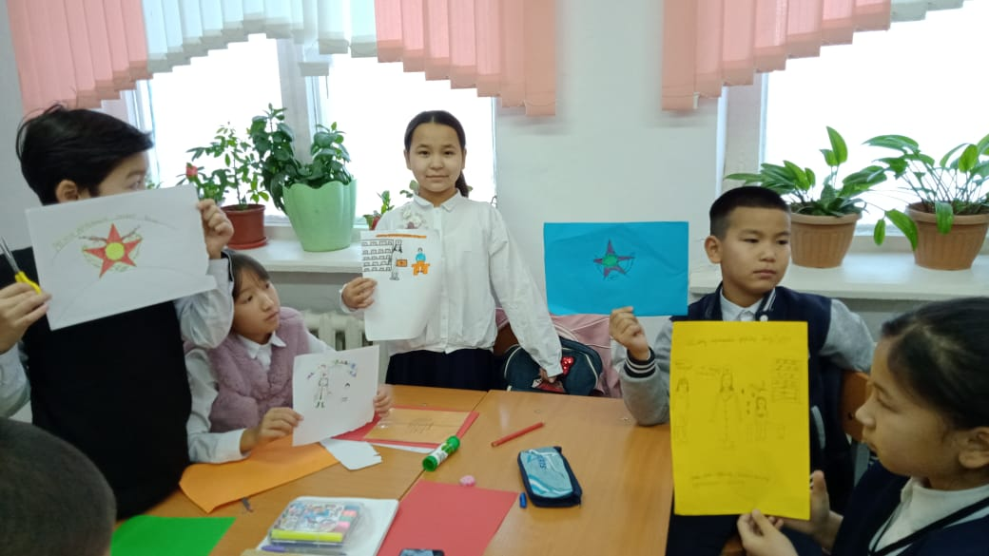
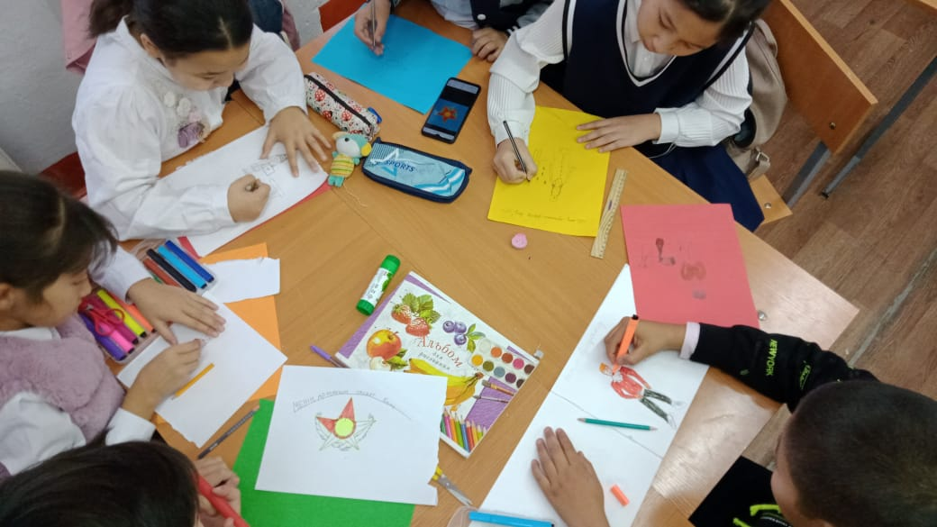
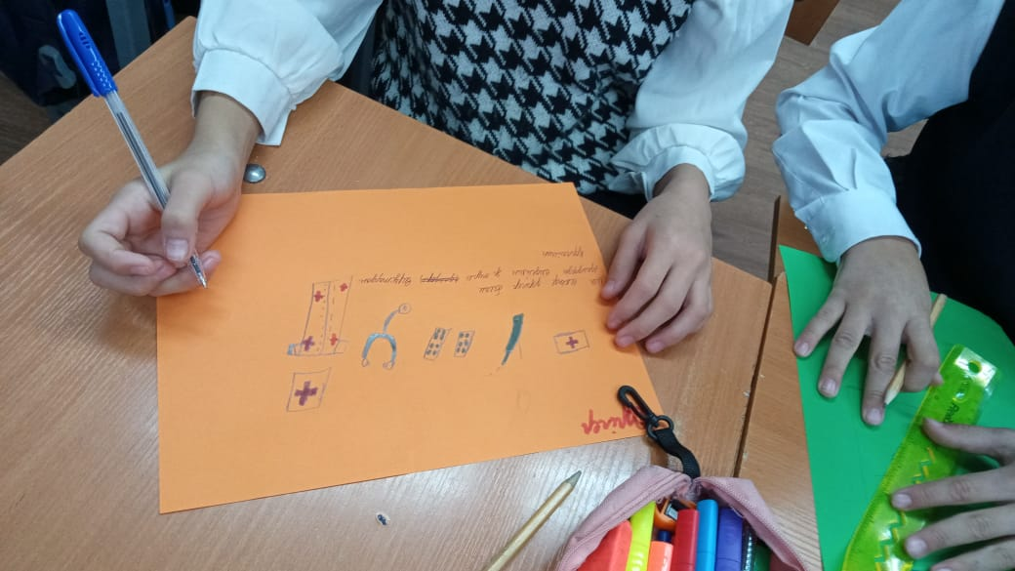
"Мамандыққа саяхат" тақырыбында 5 «а» сынып оқушыларымен өткізілген тәрбие сағаты

Slide 9
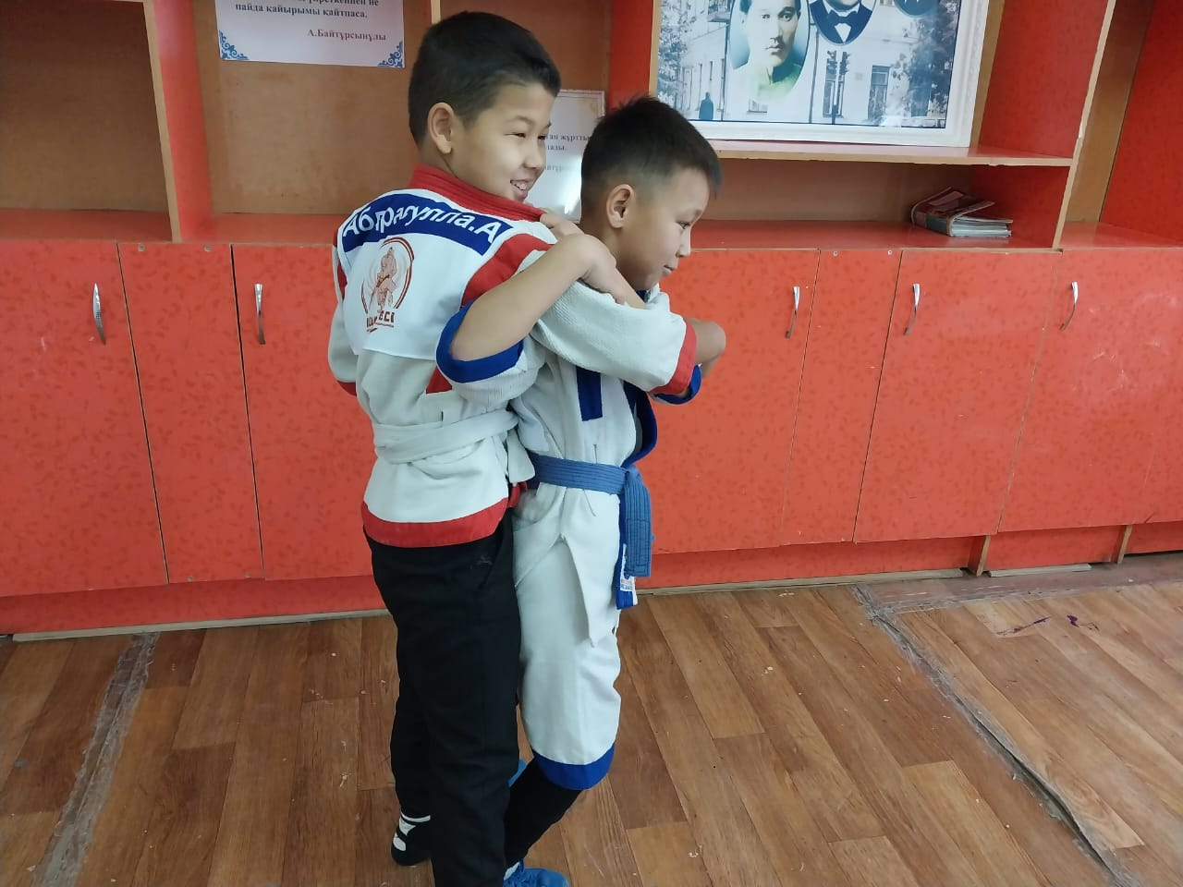
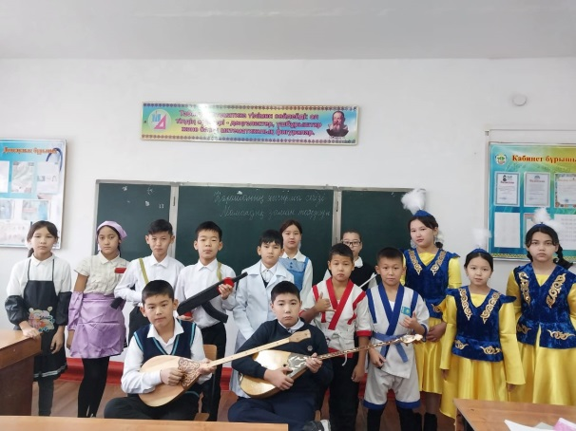
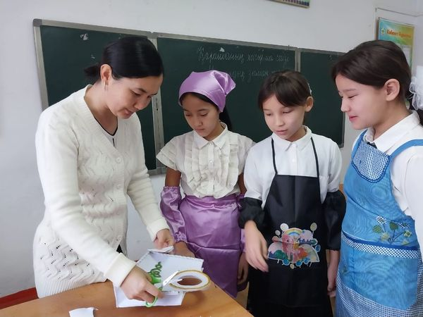
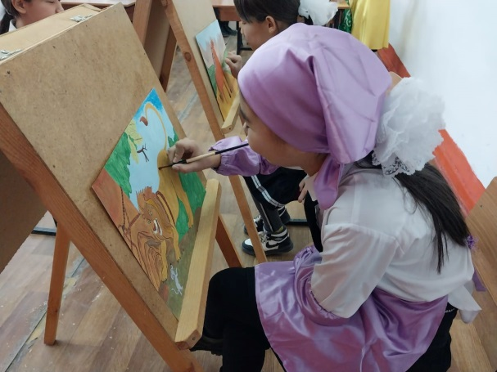
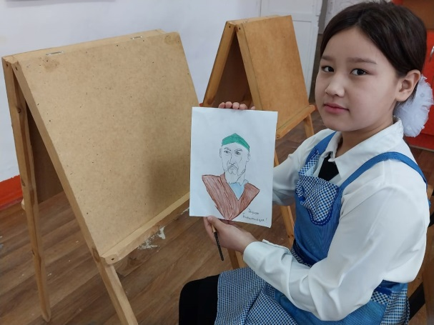
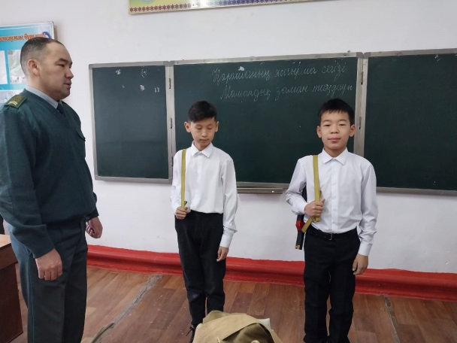
«Мен таңдаған мамандық» тақырыбында 6 - сынып
оқушыларымен өткізілген тәрбие сағаты

Slide 10
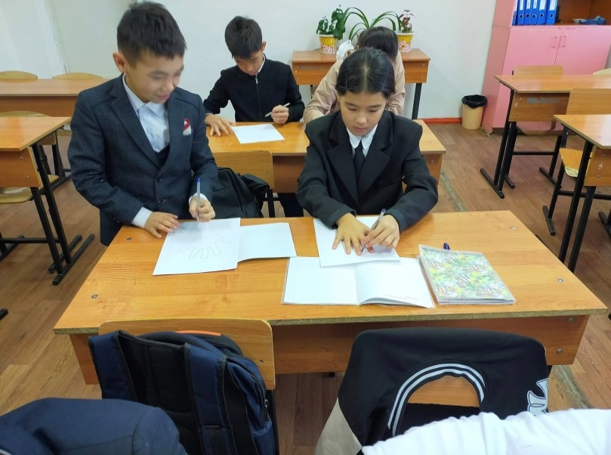
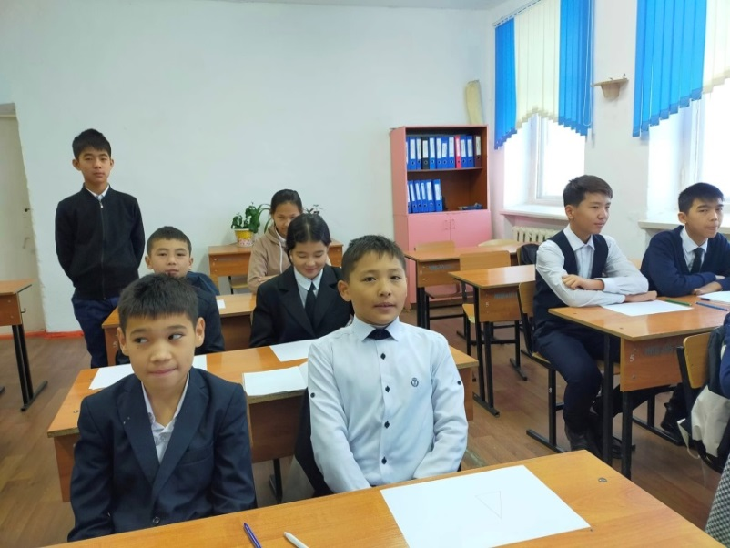
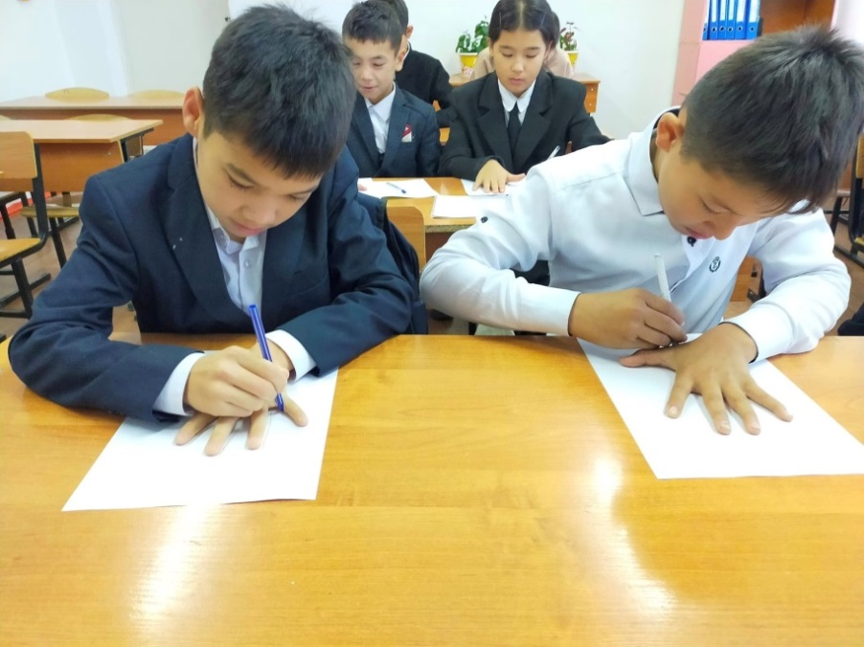
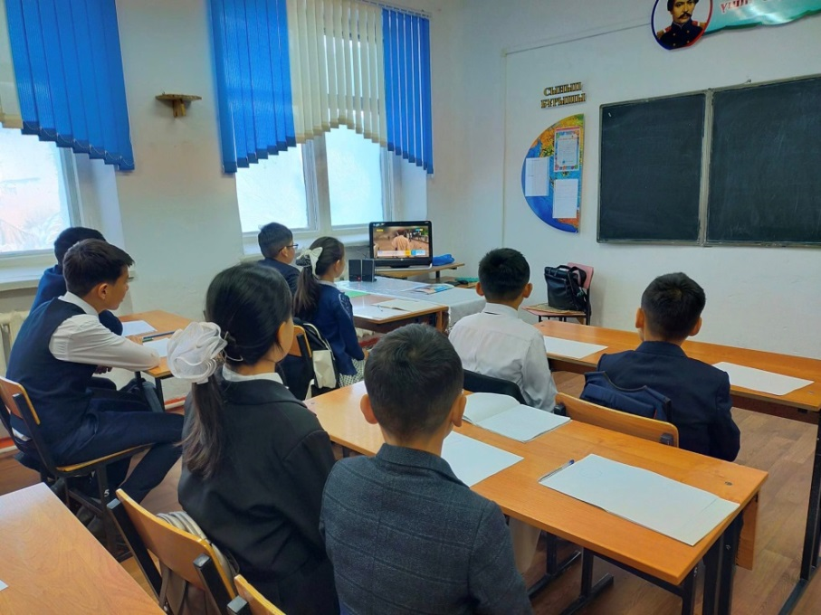
" Мамандық таңдау – ертеңді ойлау " тақырыбында 7 «а» сынып оқушыларымен өткізілген тәрбие сағаты

Slide 11
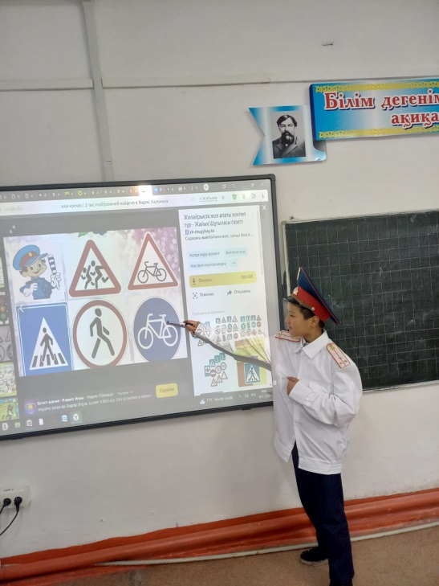
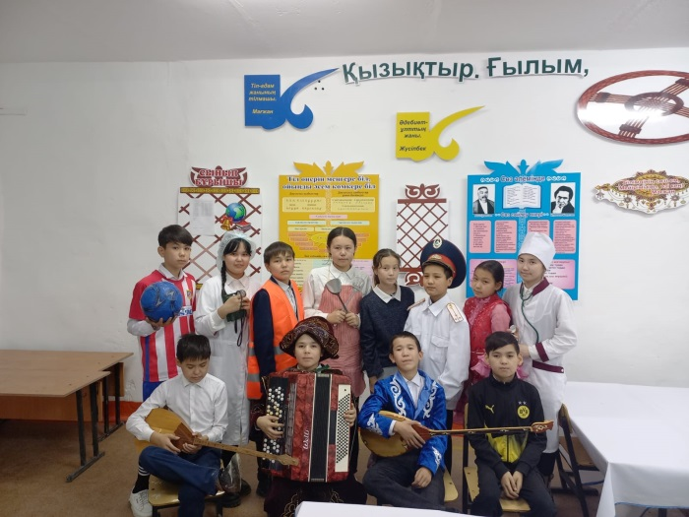
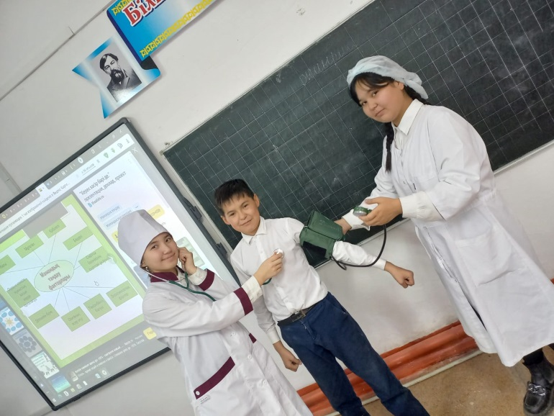
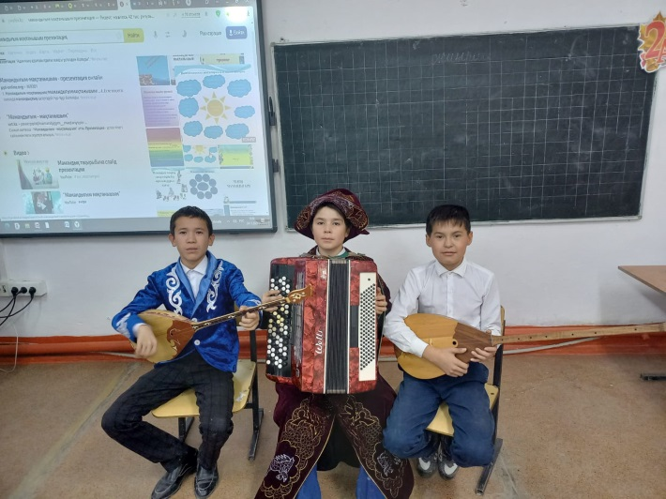
«Мамандықтың сан алуан түрлері» тақырыбында 7 «б» сынып оқушыларымен өткізілген тәрбие сағаты

Slide 12
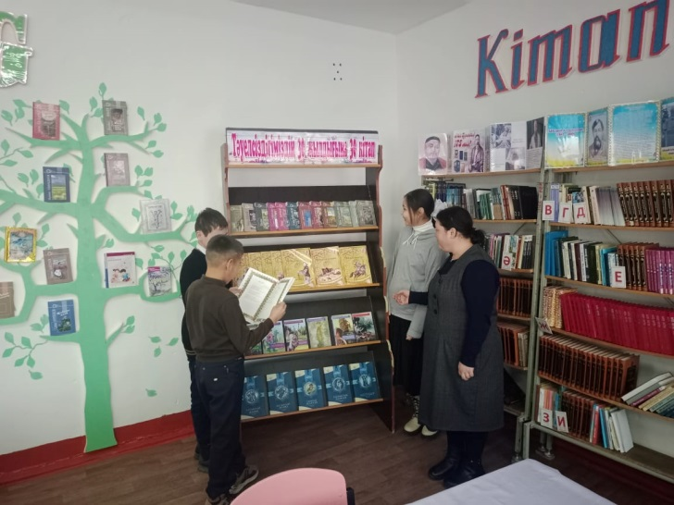
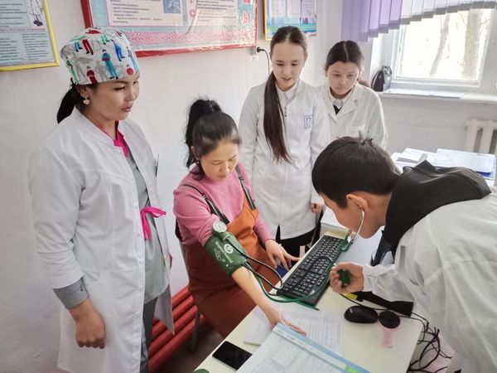
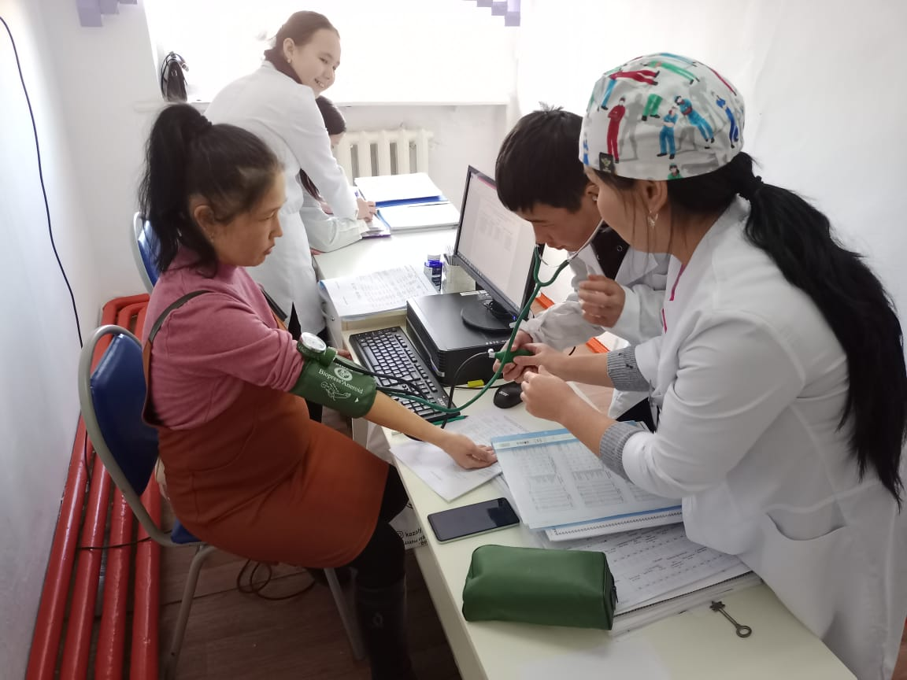
" Мамандықтың бәрі жақсы " тақырыбында 8 «а» сынып оқушыларымен өткізілген тәрбие сағаты

Slide 13
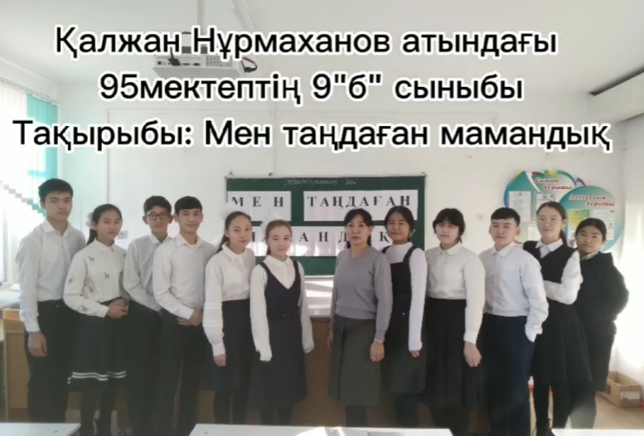
«Мен таңдаған мамандық» тақырыбында 9 «б» сыныбында өткізілген ашық тәрбие сағаты

Slide 14
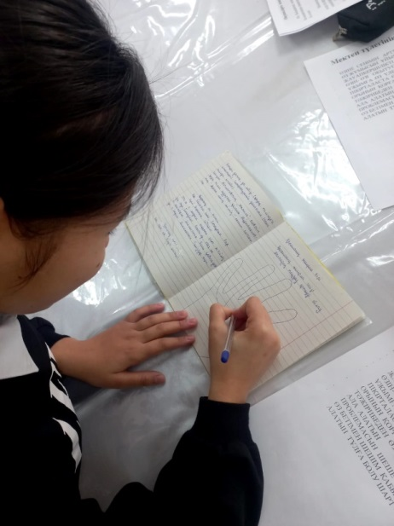
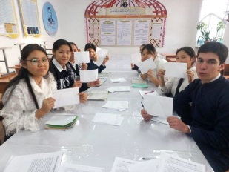
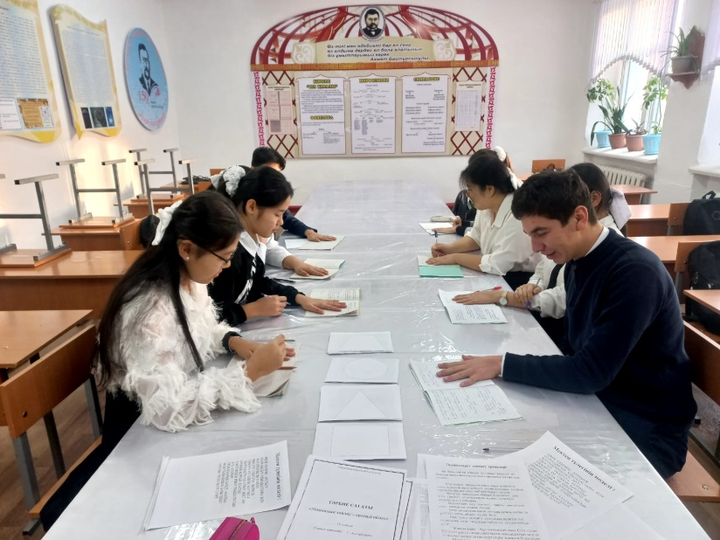
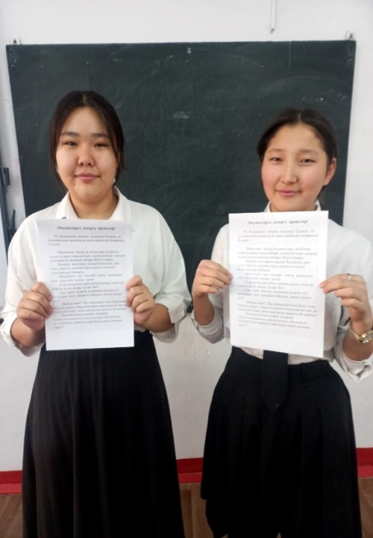
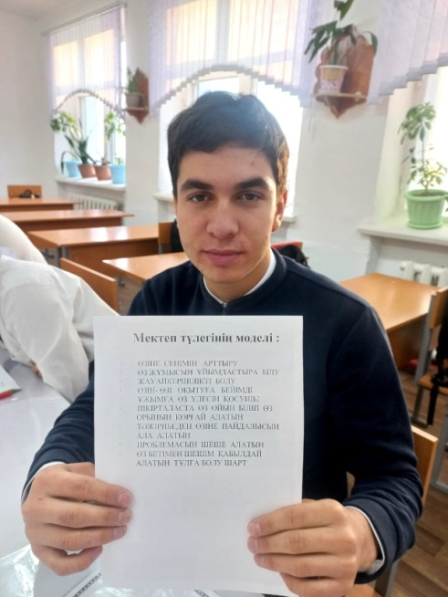
«Мамандық таңдау—ертеңді ойлау» тақырыбында 10-сынып оқушыларымен өткізілген тәрбие сағаты

Slide 15
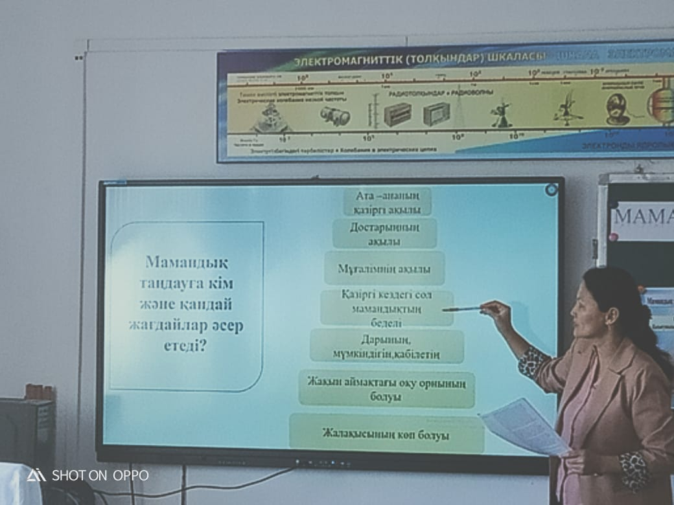
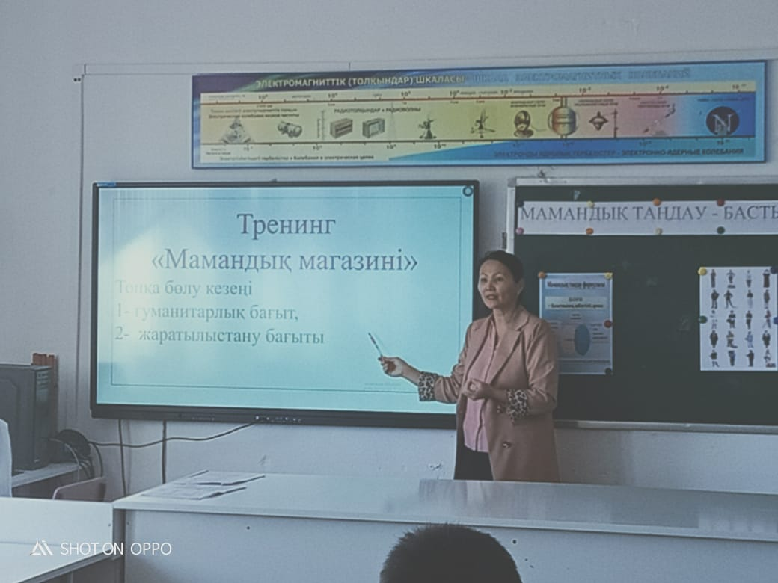
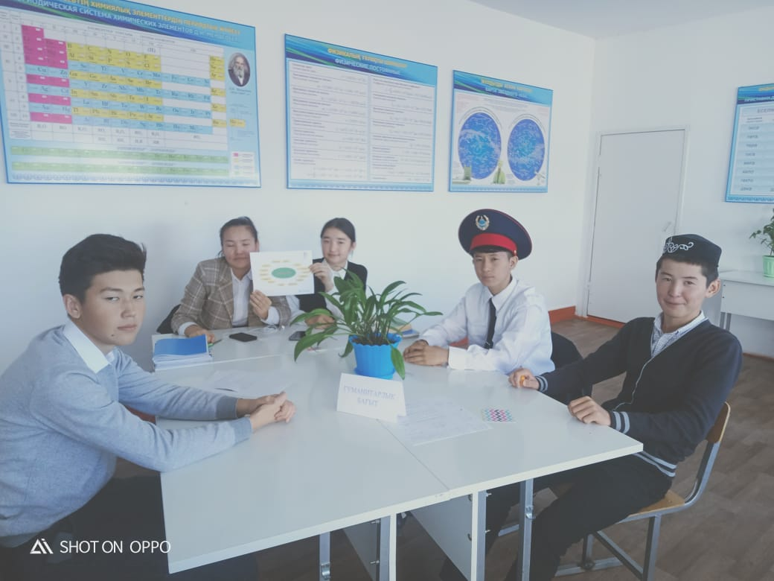
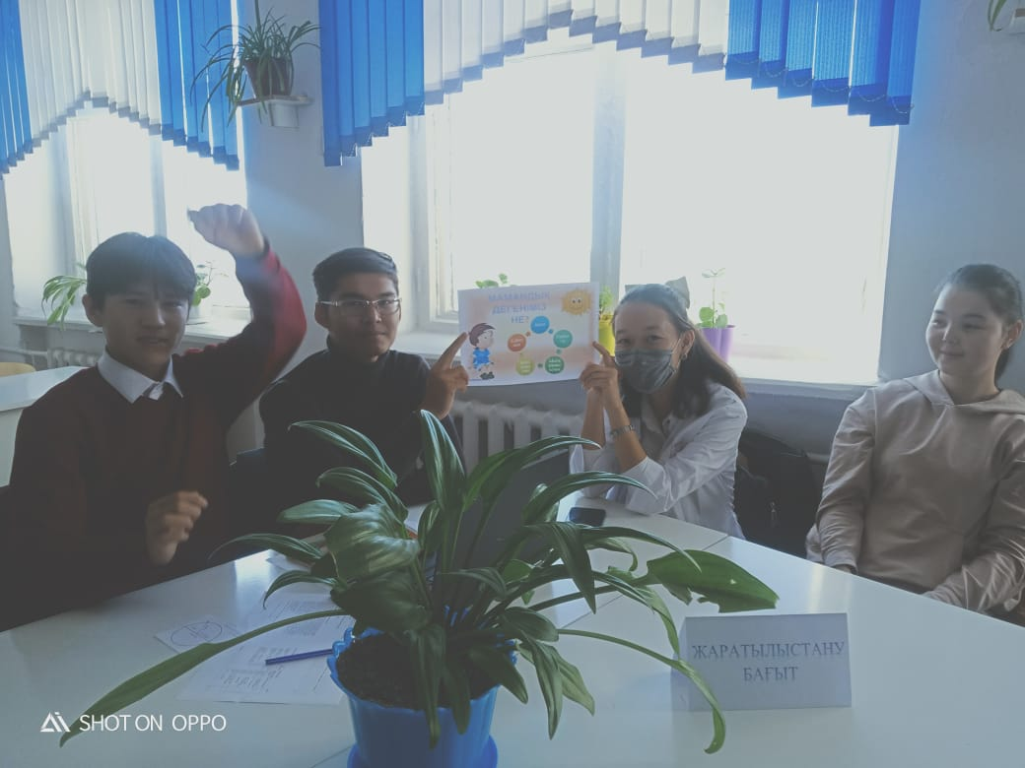
«Мамандық таңдау -басты бағдарымыз» тақырыбында
11 - сынып оқушыларымен өткізілген тәрбие сағаты

Slide 16
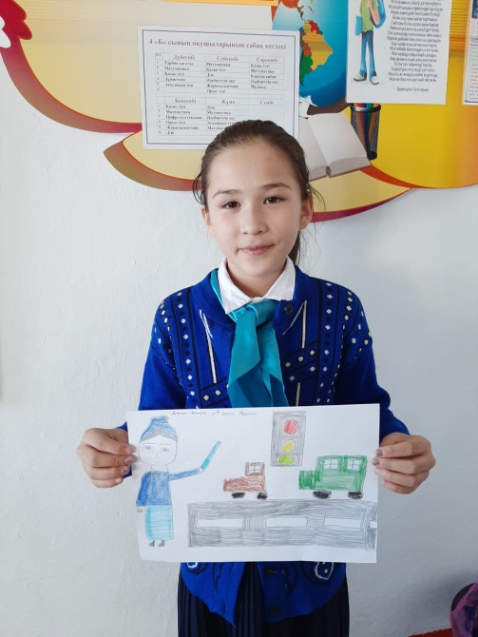
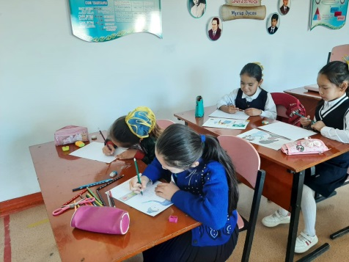
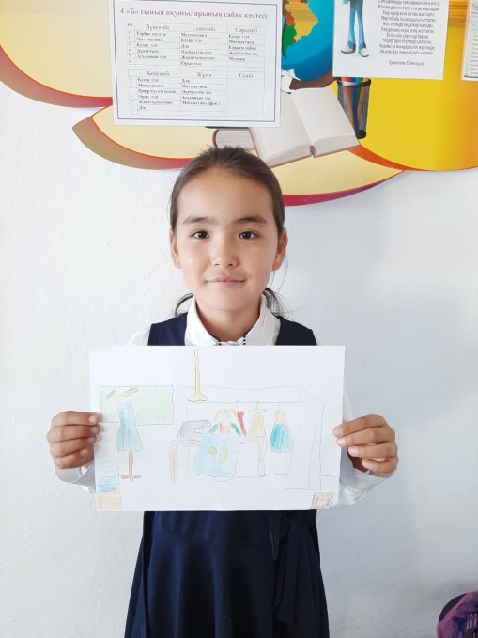
1-4 сыныптар арасында «Болашақ мамандығым өз көзіммен!» тақырыбында сурет байқауы өткізілсе, 5 -7 сынып оқушыларынан «Мен кім боламын?», 8-9 сынып оқушыларынан "Мамандықты дұрыс таңдау-жарқын болашақ кепілі", 10-11 сынып оқушыларынан «Менің болашақ мамандығым!» тақырыбында эссе алынды. Оқушылар болашақта өздерінің армандаған мамандықтары туралы ойларын парақ бетіне түсірді. Өткізілген жұмыстардың барлығы әлеуметтік желіде жарияланып отырды.

Slide 17
"Мен кім боламын?" тақырыбында 5-7 сынып оқушыларынан алынған эссе жұмыстары

Slide 18
"Мамандықты дұрыс таңдау-жарқын болашақ кепілі" тақырыбында 8-9 сынып оқушыларынан шығарма жұмысы алынды.

Slide 19
«Менің болашақ мамандығым!» тақырыбында 10-11 сынып оқушыларынан эссе алынды.

Slide 20
Мектебімізде жыл сайын дәстүрге айналған студенттермен кездесу кеші биыл да өз жалғасын тапты. 2023 жылдың қаңтар айында «Бүгінгі оқушы, ертеңгі студент - болашақ маман!» атты студенттермен кездесу кеші өткізілді. Кездесудің басты мақсаты: мектеп бітіруші түлектерге кәсіби бағыт бағдар беру, мамандықты дұрыс таңдау, оның адам өмірінде алатын орны мен маңызы туралы түсініктерін қалыптастыру, мамандықтардың түрлері, әр түрлі оқу орындары туралы мағлұмат беру. Кездесу кешіне осы мектепте оқып, қазіргі таңда жоғары оқу орнында білім алып жатқан үш жылғы студенттер мен жоғары сынып оқушылары, мектеп ұстаздары қатысты. Студенттер түлектерге өздері білім алатын оқу орындары туралы мағлұмат бере отырып, ҰБТ–ға дайындалу жолдары және грантқа қалай қол жеткізуге болатындығы туралы ақыл -кеңестерін айтып, пікір алмасты. Мектеп бітіруші түлектерге ой салар тағылымы мол шара барысында оқушыларымыз өздеріне қажетті мағлұматтарды ала алды.

Slide 21
«БҮГІНГІ ОҚУШЫ, ЕРТЕҢГІ СТУДЕНТ - БОЛАШАҚ МАМАН!» атты студенттермен кездесу кеші

Slide 22
Жоғары сынып оқушыларына кәсіби – бағыт бағдар беру мақсатында еліміздегі жоғары және арнаулы оқу орындарының оқытушы –мамандарымен жыл сайын кездесулер өткізіледі.Кездесудің басты мақсаты – түлектерге жоғары оқу орнын және болашақ мамандықтарын таңдауға көмектесу.
Кәсіби бағдар беру мақсатында Қорқыт Ата атындағы Қызылорда мемлекеттік университеті, Алматы технологиялық университеті (АТУ), Павлодар қаласындағы Торайғыров университеті, Астана IT университеті, Қазақстан Студенттер Альянсы, «Жол активтерінің ұлттық сапа орталығы» ҚОФ мамандары, Батыс Қазақстан инновациялық – технологиялық университеті, Жәңгір хан атындағы Батыс Қазақстан аграрлық – техникалық университеті, Ы.Алтынсарин атындағы Арқалық педагогикалық институты, ҚР Қорғаныс министрлігі мен ЖОО сарапшылары, Қазалы гуманитарлық –техникалық колледжі, М.Мәметова атындағы Қызылорда педагогикалық жоғары колледжі, Қазалы аграрлы –техникалық колледжі, Шымкент университеті, Қызылорда гуманитарлық –экономикалық колледжі, Қызылорда қаласындағы «Болашақ» университетінің жоғары колледжінің» ұйымдастыруымен өткізілген кездесулерге 9 -11 сынып оқушылары қатыстырылып, оқу орындарының білім беру бағдарламаларымен, материалдық - техникалық базасымен танысып, университетте оқытылатын, болашақта сұранысқа ие болатын мамандықтар туралы толық мағлұматтар алды. Кездесуде мектеп бітіруші түлектерге ЖОО және АОО –ның тарихына қатысты деректер мен мәліметтер, әлемдік нарықтағы орны, оқу орнындағы мамандықтар, бітіруші түлектердің оқу орнын таңдауына көмектесетін барлық сауалдарға жауаптар берілді.

Slide 23
Р/с | ЖОО және АОО атауы | Өткізілетін орны | Уақыты | Сыныбы | Жауапты
1 | Қорқыт Ата атындағы Қызылорда университеті | №266 мектеп лицей | 5 желтоқсан 2022 жыл | 11 | Ж.Оразмаханов, А.Р.Арыстанбек, А.С.Мырзабай
2 | Алматы технологиялық университеті (АТУ) | ZOOM платформасы | 17 қараша 2022 жыл | 11 | Университеттің жауапты мамандары
3 | Павлодар қаласындағы Торайғыров университеті | ZOOM платформасында вебинар | 17 қараша 2022 жыл | 11 | Жауапты мамандары
4 | Астана IT университеті | ZOOM платформасында вебинар | 17 қараша 2022 жыл | 11 | Жауапты мамандары
5 | Қазақстан Студенттер Альянсы | ZOOM платформасы | 28 қыркүйек 2022 жыл | 9 – 11 | Қазақстан Студенттер Альянсы
6 | «Жол активтерінің ұлттық сапа орталығы» ҚОФ мамандары | ZOOM платформасында | 2 ақпан 2023 жыл | 11 | Көштаев Ерболат Серікұлы Ерболат
7 | Батыс Қазақстан инновациялық – технологиялық университеті | №95 мектеп | 14 ақпан 2023 жыл | 11 | Жанияров Кабибулла
8 | Жәңгір хан атындағы Батыс Қазақстан аграрлық-техникалық университеті | №266 мектеп лицей | 21 ақпан 2023 жыл | 11 | Бурханов Бақытжан Жамбылұлы
9 | ҚР Қорғаныс министрлігі | Онлайн форум | 22 ақпан 2023 жыл | 11 | Жауапты мамандар
10 | Қазалы гуманитарлық –техникалық колледжі | №95 мектеп | 6 сәуір 2023 ж | 9 | А.Айтмырзаева Ж.Маташова
11 | М.Мәметова атындағы Қызылорда педагогикалық жоғары колледжі | №95 мектеп | 13 сәуір 2023 ж | 9 | А.Жетілгенова М.Алибаева
12 | Аграрлы –техникалық колледжі | Қазалы агроколледж | 14 сәуір 2023 ж | 9 | Жауапты мамандар
13 | Шымкент университеті | №95 мектеп | 17 сәуір 2023 ж | 11 | Турсуманова Фатима
14 | Қызылорда гуманитарлық –экономикалық колледжі | №95 мектеп | 19 сәуір 2023 ж | 9 | Қанибайқызы Ақмарал
15 | Қызылорда қаласындағы «Болашақ» университетінің жоғары колледжі» | №95 мектеп | 19 сәуір 2023 ж | 9 | Шәбіл Еңлік

Slide 24
«Қорқыт Ата университетін таңдаудың 7 себебі», «Грантқа түсудің лайфхактары» тақырыбында Қорқыт Ата атындағы Қызылорда университетінің мамандарымен өткізілген кездесу

Slide 25
Астана IT университетінің ұйымдастыруымен 11 - сынып оқушыларына ZOOM платформасында өткізілген кәсіптік бағдар беру вебинары

Slide 26
"Қазақстан Студенттер Альянсының" ұйымдастыруымен "Мамандықты еңбек нарығының сұранысына сәйкес қалай дұрыс таңдай білу керек?" тақырыбында кездесу

Slide 27
«ЖОЛ АКТИВТЕРІНІҢ ҰЛТТЫҚ САПА ОРТАЛЫҒЫ» ҚОФ мамандарының ұйымдастыруымен ZOOM платформасында өткізілген онлайн кездесуі

Slide 28
Батыс Қазақстан инновациялық – технологиялық университетінің кәсіптік бағдар беру бөлімінің жетекші маманымен кездесу

Slide 29
ЖӘҢГІР ХАН АТЫНДАҒЫ БАТЫС ҚАЗАҚСТАН АГРАРЛЫҚ –ТЕХНИКАЛЫҚ университетінің мамандарымен кәсіптік бағдар беру мақсатында өткізілген кездесу

Slide 30
ҚРЖБМ, ҚР қорғаныс министрлігі мен ЖОО сарапшыларының қатысуымен кәсіптік бағдар беру онлайн-форумы өтті.

Slide 31
Ы. Алтынсарин атындағы Арқалық педагогикалық институтының мамандары ZOOM платформасында онлайн кездесу өткізді.

Slide 32
Қазалы аграрлы-техникалық колледжінің мамандарымен кәсіптік бағдар беру мақсатында өткізілген кездесу

Slide 33
"ORDA" ЖОҒАРЫ КОЛЛЕДЖІНІҢ мамандарымен кездесу

Slide 34
ҚАЗАЛЫ ГУМАНИТАРЛЫҚ-ТЕХНИКАЛЫҚ КОЛЛЕДЖІНІҢ оқытушылары кәсіби бағдар беру жұмыстарын жүргізді.

Slide 35
М.Мәметова атындағы Қызылорда педагогикалық жоғары колледжінің мамандарымен кездесу

Slide 36
ҚАЗАЛЫ АГРАРЛЫ-ТЕХНИКАЛЫҚ КОЛЛЕДЖІНЕ САЯХАТ

Slide 37
Шымкент университетінің оқытушылары кәсіби бағдар беру жұмыстарын жүргізді

Slide 38
Қызылорда қаласындағы «Болашақ» университетінің жоғары колледжінің» маманымен кездесу

Slide 39
Қызылорда гуманитарлық –экономикалық колледжінің маманы кәсіби бағдар беру жұмысын жүргізді

Slide 40
2023 жылдың сәуір айында “Мамандықтар әлемін ашамыз” атты Республикалық форумының облыстық кезеңінде «Менің кәсібім - менің бизнесім» номинациясы бойынша 11 - сынып оқушысы Норбота Аманжол ІІІ орын иеленді. Жетекшісі: мектеп директорының бейіндік оқыту ісі жөніндегі орынбасары Дастенова Ляйла.
Қазақстан Республикасы ІІМ Мақан Есболатов атындағы Алматы академиясының ұйымдастырумен 11- сынып оқушыларының арасында өткізілген «Жас із кесуші» республикалық байқауында 11 сынып оқушысы Сағидолла Дамир І дәрежелі Диплом және кубокқа ие болды.

Slide 41
"МАМАНДЫҚТАР ӘЛЕМІН АШАМЫЗ" атты
Республикалық форумының облыстық
кезеңінде "МЕНІҢ КӘСІБІМ- МЕНІҢ БИЗНЕСІМ"
номинациясы бойынша 11 сынып оқушысы
Норбота Аманжол ІІІ орын иеленді Жетекшісі: мектеп
директорының бейіндік оқыту ісі
жөніндегі орынбасары Дәстенова Ләйла

Slide 42
Қазақстан Республикасы ІІМ Мақан Есболатов атындағы Алматы академиясының ұйымдастыруымен 11 сынып оқушыларының арасында өткізілген "ЖАС ІЗ КЕСУШІ" республикалық байқауында №95 орта мектептің 11 сынып оқушысы Сағидолла Дамир І дәрежелі Диплом мен кубокқа ие болды.

Slide 43
Алдағы уақыттарда да оқу орындарының «Ашық есік» күндеріне 9-11 сынып оқушыларын қатыстыру, өз өңіріміздегі колледждер мен кәсіпорындарға саяхат жасау тәрізді жоспарлы жұмыстар жүргізіле беретін болады.
Бұл өткізілген жұмыстар болашақта оқушылардың өз қызығушылықтары мен қабілеттеріне сәйкес келетін мамандықты анықтауына, өз таңдауларын жасауына үлкен септігін тигізеді деген ойдамыз.Бұны кәсіптік үгіт деп те қарауға болады.
«Ұрпағы білімді халықтың болашағы бұлыңғыр болмайды» дегендей, жас ұрпаққа сапалы, мән-мағыналы, өнегелі тәрбие мен білім беру бүгінгі күннің басты талабы.Тәуелсіз мемлекетімізге еңбекқор, кәсібін терең түсінетін, өзінің білімі мен іскерлігін жан-жақты қолдана білетін мамандар қажет.Әр мектеп түлегінің алдында мамандықты таңдау міндеті тұр.Сондықтан біз оқушыларға дұрыс бағытта таңдау жасауға бағыт-бағдар беруіміз қажет.Бүгінгі білімді жас -егемен елдің ертеңі болу үшін мамандықты дұрыс таңдағаны жөн. Өйткені, ХХІ ғасырда жұмыс істейтін мамандар Отанның мақсат – мүддесін алдыңғы орынға қоятын мемлекетті басқару мен өз саласын жетік меңгерген маман болуы қажет!

